Slide 1
Když se řekne rodina ..

Slide 2
ANKETA
83 respondentů
41 žen
26 mužů
16 dětí

Slide 3
Nejčastější témata
(28) Emoce a vztahy
(22) Lidé v rodině
(17) Život, budoucnost, základ státu
(15) Zázemí, bezpečí, jistota
( 5 ) Vzájemná pomoc

Slide 4
Emoce a vztahy
28 odpovědí
15 žen
10 mužů
3 děti

Slide 5
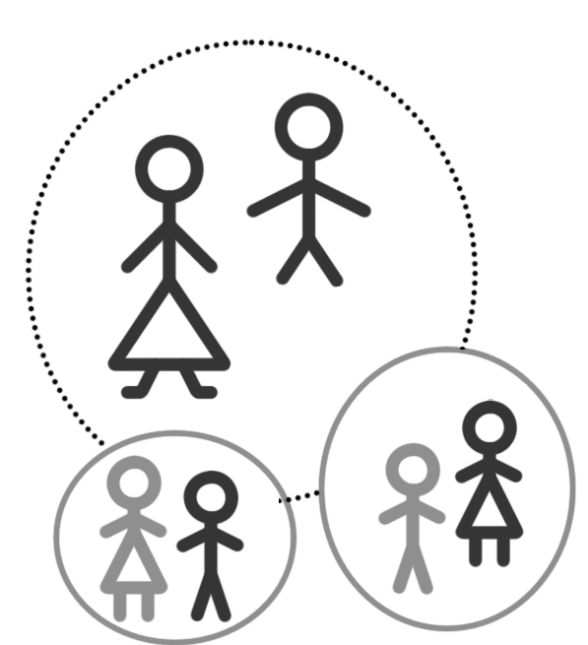
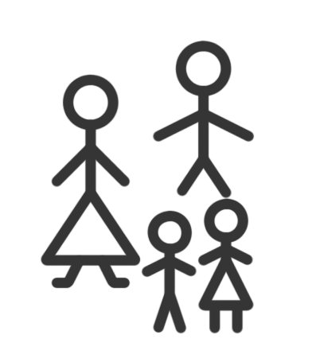
Lidé v rodině
22 odpovědí
12 žen
9 dětí
1 muž

Slide 6
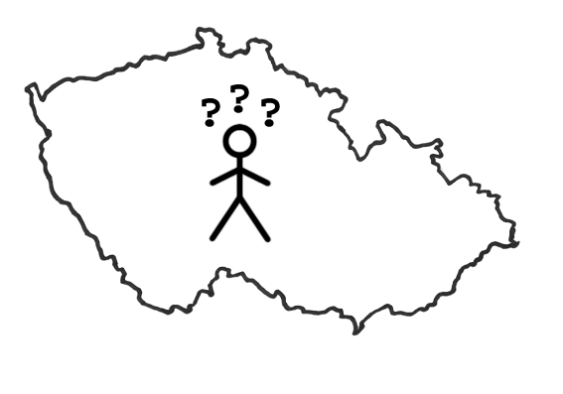
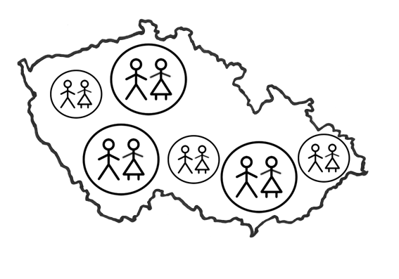
Život, budoucnost,základ státu
17 odpovědí
9 mužů
5 žen
3 děti

Slide 7
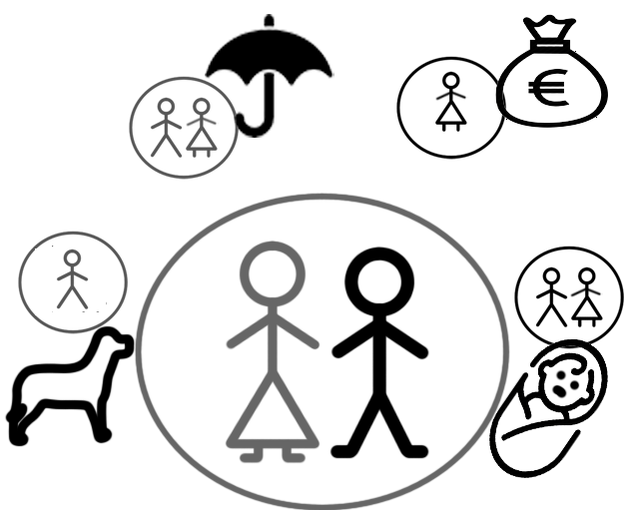
Zázemí, bezpečí, jistota
15 odpovědí
9 žen
6 mužů
žádné dítě

Slide 8
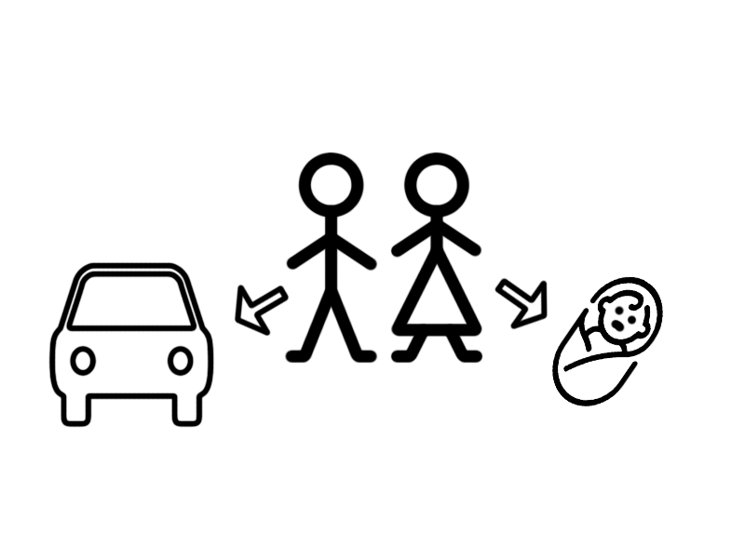
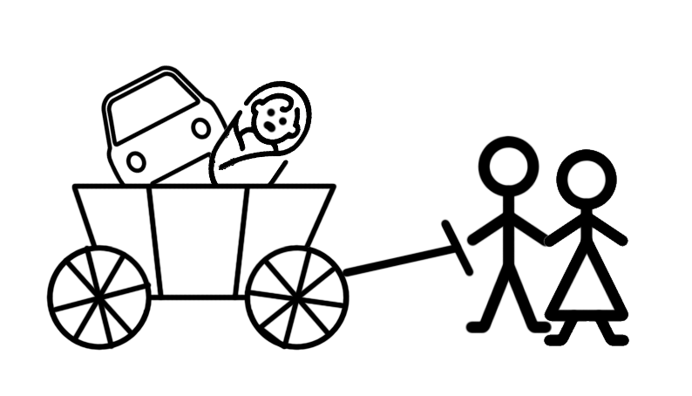
Vzájemná pomoc
5 odpovědí
4 ženy
1 dítě
žádný muž

Slide 9
PRO KOHO JE CO DůLEŽITÉ ?
muži
zázemí, bezpečí, klid, pohoda a láska
ženy
společenství, důvěra, podpora, tolerance
děti
členové rodiny

Slide 10
Co jste si předStavili Vy ...

Slide 11
Výsledky
65 respondentů
Emoce a vztahy ( 4 M; 20 Ž)
Lidé v rodině ( 2 M; 9 Ž)
Život, budoucnost, ( 0 M; 3 Ž)
Zázemí, bezpečí, ( 7 M; 14 Ž)
Vzájemná pomoc ( 0 M; 6 Ž)

Slide 12
Děkuji za pozornost

